Slide 1
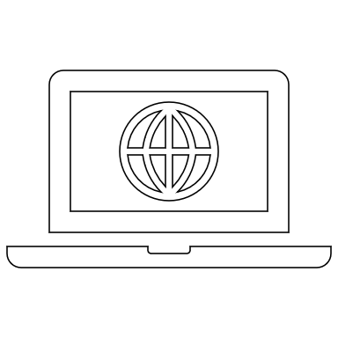




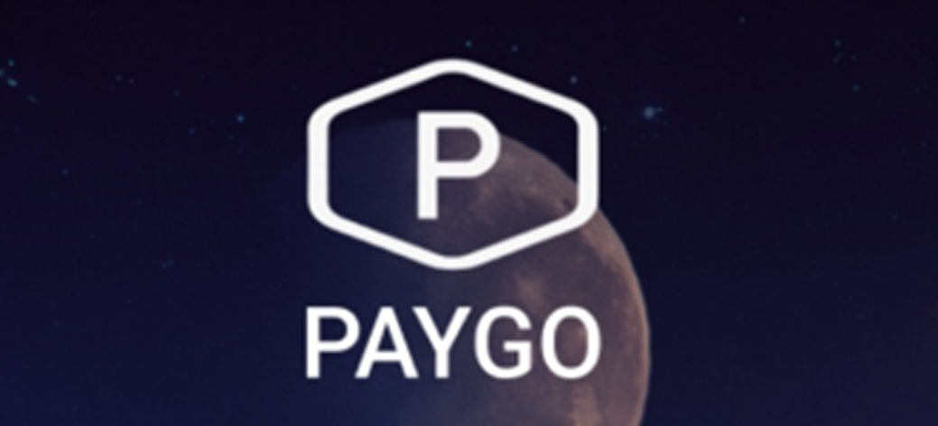
노스비트 거래소
https://www.nossbit.com
디바페이
http://dibapay.co.kr/member/login.asp (핸드폰 바탕에 깔기)
인터넷에서 “디바페이” 검색 회원가입
페이고
플레이스토어에서 페이고코인검색 PAYGO Coin wallet 설치

Slide 2
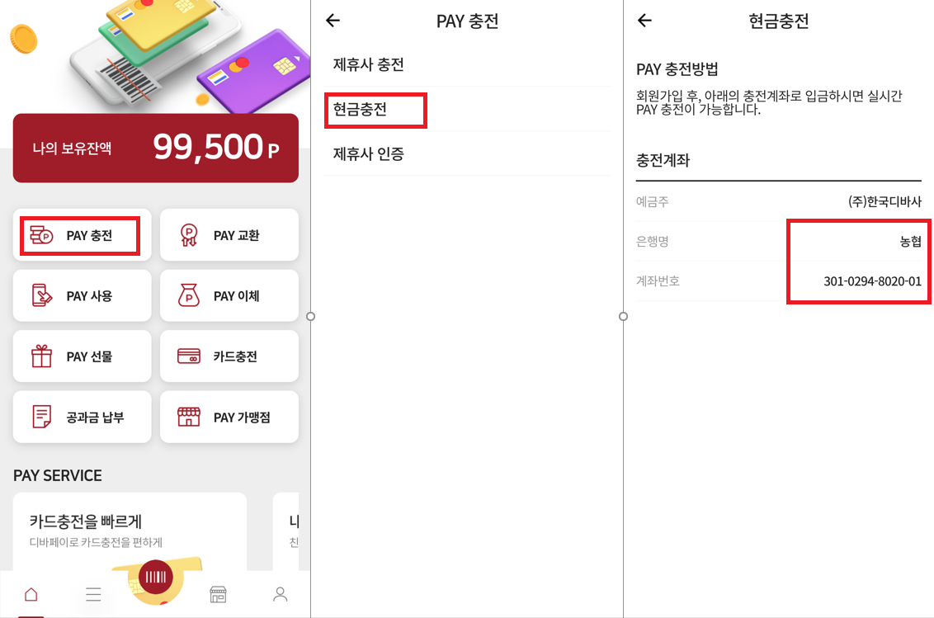
②
①
③
① PAY 충전 클릭
② 현금 충전 클릭
③ 은행명, 계좌번호 확인후 송금
(디바페이 회원명과 입금자명 동일해야 충전가능)

Slide 3
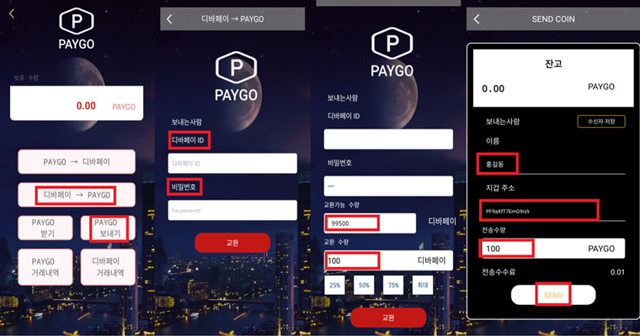
⑤
⑨
⑨ 이름 입력
⑥
⑩
④
⑩
⑩
노스비트거래소 PAYGO 지갑주소
⑦
⑧
⑪
⑪ 전송수량 입력
⑫
⑫ SEND 클릭
④
디바페이→PAY 충전 클릭
⑤ ⑥
디바페이 ID, 비밀번호 입력
⑧ 교환가능 수량
⑦ PAYGO 보내기

Slide 4
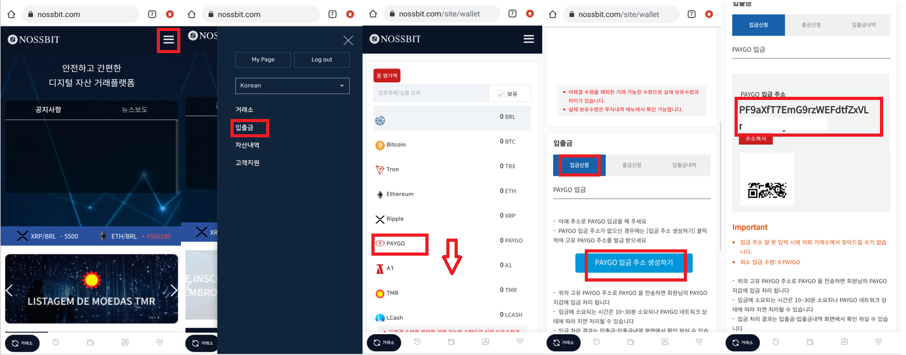
①
⑩
②
④
③
⑤
① 삼선 클릭
② 입출금 클릭
③ PAYGO 터치후
밑으로 화면내리기
⑩
페이고 지갑주소에 붙여넣기
④ 입금신청 클릭
⑤ PAYGO
입금주소생성하기

Slide 5
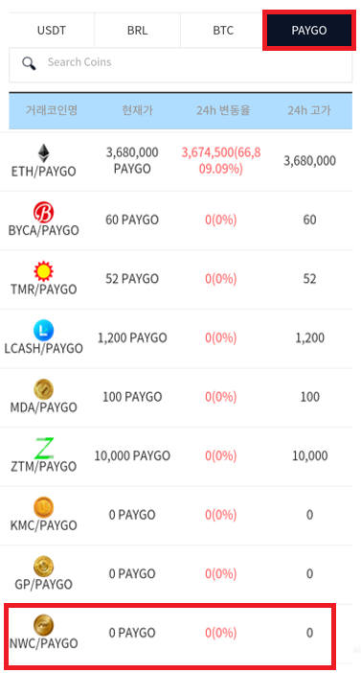
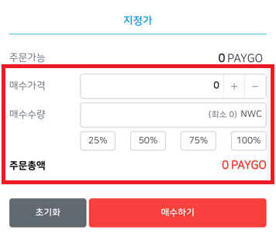
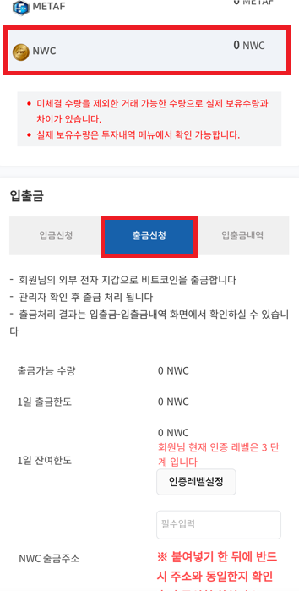
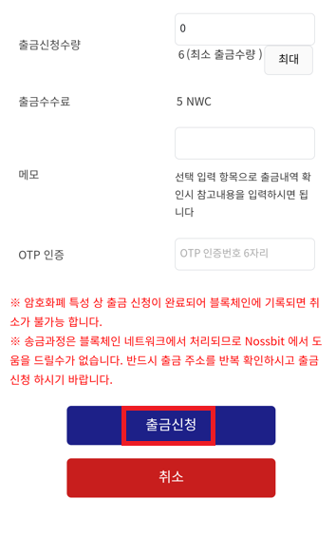
①
⑧
⑧ 출금신청수량 입력
③
⑤
⑥
⑨
⑨ OTP인증번호 입력
④
③④ NWC 코인 매수하기
⑩
⑩ 출금신청 클릭
②
① PAYGO마켓 클릭
입출금 클릭
② NWC 코인 클릭
⑤ NWC 코인 클릭
⑥ 출금신청 클릭
⑦
⑦ NWC 출금주소 입력

